Slide 1
前端部分说明
组件功能与交互方式

Slide 2
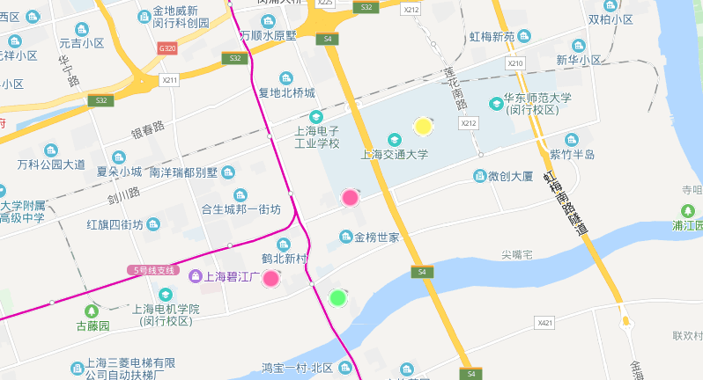
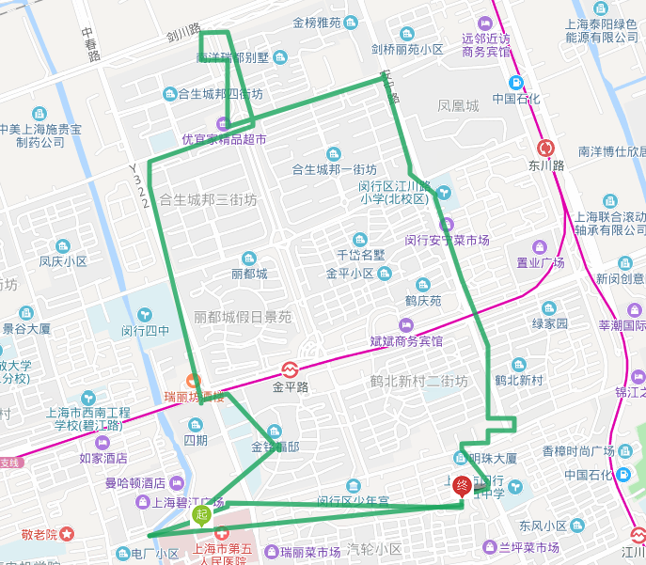
划分
组件划分
地图
饼图，层叠图：用于显示汇总车辆运行模式统计信息
折线图，仪表盘：用于显示单车数据
模式划分
全局模式：在地图上显示所有车辆位置信息，折线图与仪表盘清零
单车模式：在地图上显示当前关注车辆历史轨迹，折线图与仪表盘显示当前车辆对应信息

Slide 3
交互-饼图与折线图
鼠标悬停：显示对应详细信息
点击图例：在图中选择显示、隐藏对应信息
饼图-点击分区：全局模式在地图中显示或隐藏对应类型车辆的位置信息
层叠图-滚轮或拖拽：放大、缩小、移动显示区域

Slide 4

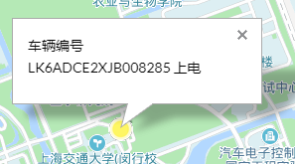
交互-地图
滚动与拖拽：放大、缩小或移动显示区域
右键菜单：对应功能
鼠标悬停于车辆图标上：显示车辆信息概览
鼠标左键单击车辆图标：进入对应车辆的单车查询模式

Slide 5
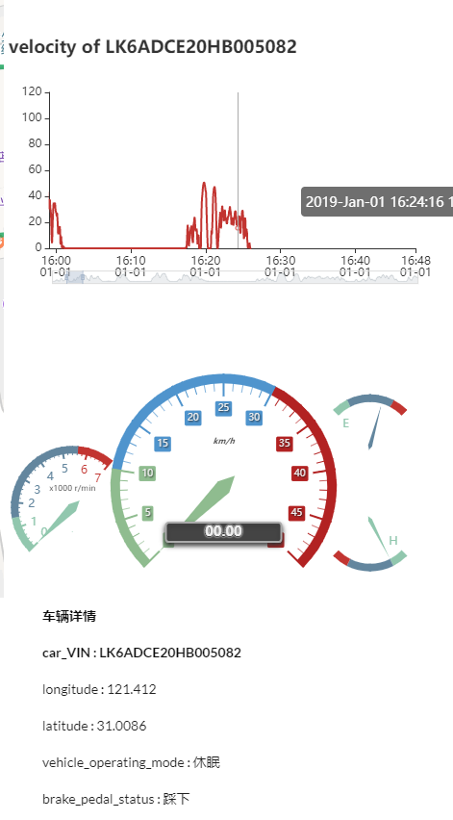
交互-单车信息界面
折线图-滚动与拖拽：同理
信息列表单击：快捷选择折线图显示的数据类型

Slide 6
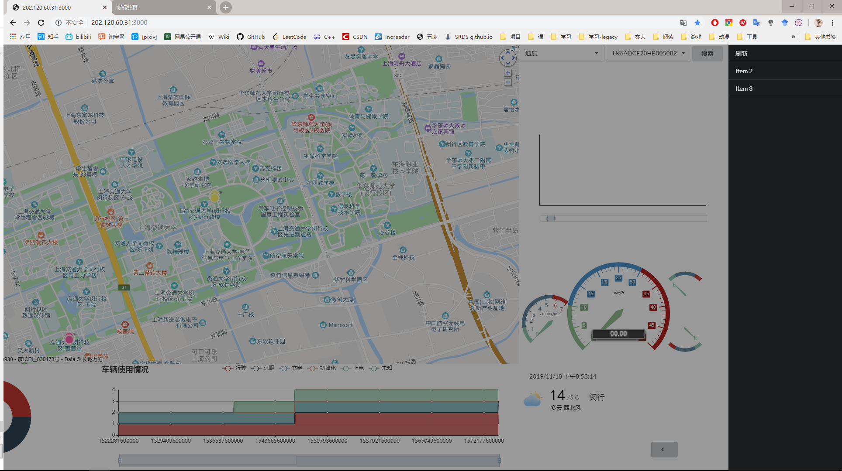
交互-其他
查询栏：手动选择车辆VIN号以及查询数据类型，点击查询按钮进入对应单车查询模式
右下方的按钮：打开侧边栏

